Slide 1
Chiến lược thương mại điện tử, toàn cầu hóa và doanh nghiệp vừa và nhỏ
Nhóm 13

Slide 2
Các thành viên trong nhóm
Phùng Bá Tiến – B19DCCN583
Nguyễn Văn Sơn - B19DCCN557
Trần Văn Dinh - B19DCCN115
Bùi Nguyễn Huy Bách - B19DCCN055

Slide 3
Nội dung chính
01
03
02
04
05
Các khái niệm và tổng quan về tổ chức chiến lược
Quá trình hoạch định chiến lược
Các công cụ giúp hoạch định chiến lược
Chiến lược cho thương mại điện tử toàn cầu
Chiến lược thương mại điện tử cho doanh nghiệp vừa và nhỏ

Slide 4
01
Tổng quan về tổ chức chiến lược thương mại điện tử

Slide 5
Chiến lược là gì
Một chiến lược là một kế hoạch tổng thể mô tả cách một doanh nghiệp sẽ cạnh tranh, mục tiêu của nó là gì và những hành động và chính sách nào sẽ cần thiết để đạt được những mục tiêu đó
Các thành phần chính của một chiến lược:
Dự báo
Phân bổ tài nguyên
Năng lực cốt lõi
Phân tích môi trường
Phân tích công ty
Kế hoạch kinh doanh

Slide 6

Chiến lược thương mại điện tử
Việc xây dựng và thực hiện tầm nhìn về cách thức một công ty có dự định kinh doanh điện tử.
4 bước xây dựng chiến lược thương mại điện tử:
Khởi tạo chiến lược
Xây dựng chiến lược
Thực hiện chiến lược
Đánh giá chiến lược

Slide 7
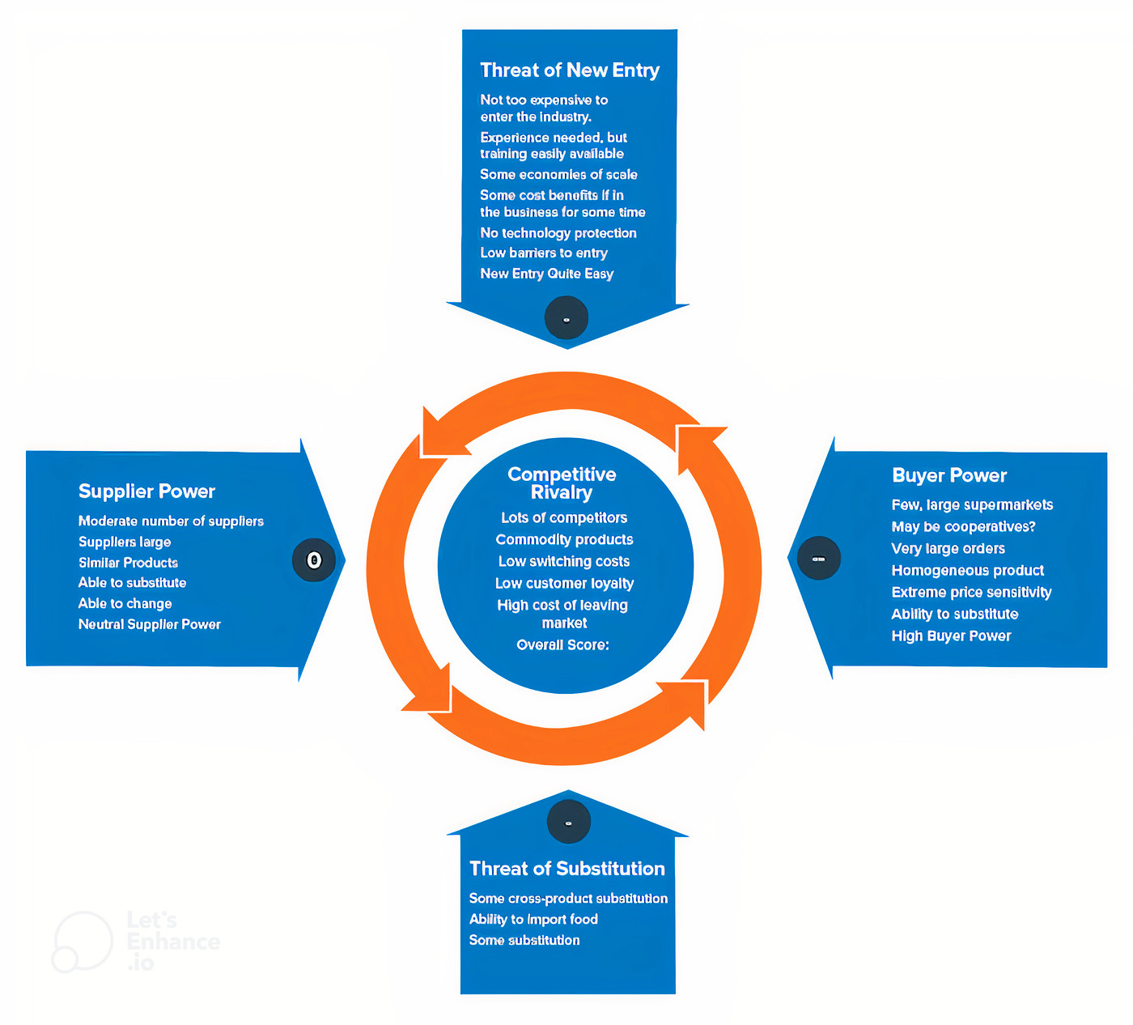
Mô hình 5 lực lượng cạnh tranh của Michael Porter

Slide 8
Vai trò của internet trong việc thiết lập thương mại điện tử
Internet có thể được sử dụng theo nhiều cách khi chiến lược được tạo ra. Đáng chú ý nhất, nó có thể được sử dụng để nghiên cứu cạnh tranh/thị trường cũng như để phân tích các giải pháp và kế hoạch tiềm năng.
Các nhà hoạch định chiến lược cần hiểu bản chất phát triển và đột phá của Internet và EC – theo những cách có thể giúp đỡ hoặc cản trở một công ty. Các nhà chiến lược hệ thống thông tin cần coi Internet là công cụ thu thập và phân phối thông tin đến nơi cần đến. Các nhà hoạch định CNTT-TT sẽ cần lập kế hoạch tích hợp các công nghệ dựa trên Internet vào cơ sở hạ tầng CNTT-TT hiện có. Việc suy nghĩ và lập kế hoạch cho Internet nên được gộp vào từng cấp độ trong ba cấp độ chiến lược

Slide 9
Strategic information systems planning (SISP)
Lập kế hoạch hệ thống thông tin chiến lược (SISP) là một quá trình liên quan đến việc sắp xếp các sáng kiến công nghệ và hệ thống thông tin của một tổ chức với chiến lược kinh doanh tổng thể của nó. Đó là một cách tiếp cận có hệ thống để xác định, ưu tiên và lập kế hoạch đầu tư vào hệ thống thông tin và công nghệ nhằm hỗ trợ các mục tiêu và mục tiêu chiến lược của tổ chức.
SISP tập trung vào việc xác định hướng chiến lược của hệ thống thông tin và công nghệ của tổ chức, đồng thời đảm bảo rằng các sáng kiến này phù hợp với các mục tiêu và mục tiêu rộng lớn hơn của tổ chức. Nó liên quan đến một phân tích có cấu trúc và toàn diện về tình trạng hiện tại của hệ thống thông tin, khả năng công nghệ và nhu cầu trong tương lai của tổ chức

Slide 10
02
Quy trình hoạch định chiến lược thương mại điện tử

Slide 11
Vòng lặp 4 bước
01
02
03
04
Khởi tạo chiến lược
Xây dựng chiến lược
Thực hiện chiến lược
Đánh giá chiến lược

Slide 12
1. Giai đoạn khởi tạo
Giai đoạn ban đầu của hoạch định chiến lược trong đó tổ chức xem xét chính mình và môi trường của mình.
Các kết quả cụ thể:
Đề xuất giá trị - Lợi ích mà sản phẩm hoặc dịch vụ của công ty được cung cấp cho công ty và khách hàng của công ty.
Năng lực cốt lõi của công ty
Phân tích các dự báo
Phân tích các đối thủ cạnh tranh khi triển khai dự án

Slide 13
Các vấn đề điển hình của giai đoạn khởi tạo
Trở thành người đi đầu
Quản lý các kênh xung đột
Tách các hoạt động trực tuyến và ngoại tuyến và độc lập thương hiệu

Slide 14
Vấn đề trở thành người đi đầu
Lợi thế của việc trở thành người đi tiên phong:
Thiết lập sản phẩm của họ như là tiêu chuẩn công nghiệp
Có thể tiếp cận người tiêu dùng trước và tạo ấn tượng mạnh, điều này có thể dẫn đến nhận diện thương hiệu và lòng trung thành với thương hiệu
Có thể kiểm soát các nguồn lực, chẳng hạn như đặt trụ sở tại một vị trí chiến lược, thiết lập hợp đồng cao cấp với các nhà cung cấp chính hoặc thuê nhân viên tài năng
Có thể đạt được lợi thế khi có chi phí chuyển đổi cao để người tiêu dùng chuyển sang những người tham gia sau

Slide 15
Vấn đề trở thành người đi đầu
Bất lợi của việc trở thành người đi tiên phong:
Người đi đầu có thể đầu tư mạnh vào việc thuyết phục người tiêu dùng dùng thử một sản phẩm mới. Những người tham gia sau sẽ được hưởng lợi từ những người mua có hiểu biết này và sẽ không cần phải chi nhiều tiền cho việc giáo dục người tiêu dùng
Người đến sau có thể tránh được sai lầm của người đi trước
Nếu người đi trước không thể thu hút người tiêu dùng bằng sản phẩm của họ, thì những người đi sau có thể tận dụng lợi thế này
Những người tham gia sau có thể thiết kế ngược các sản phẩm mới và làm cho chúng tốt hơn hoặc rẻ hơn.
Những người tham gia sau có thể xác định các lĩnh vực cải tiến do người đi trước để lại và tận dụng chúng.
➔ Những người dẫn đầu thành công phải hiểu phân khúc và khả năng của mình, sau đó có khả năng bảo vệ vị trí của mình.

Slide 16
Vấn đề quản lý các kênh xung đột
Các kênh cạnh tranh, xung đột với nhau
Giá cả, khuyến mãi hoặc quản lý hàng tồn kho không nhất quán giữa các kênh, dẫn đến sự nhầm lẫn và không hài lòng của khách hang
Các doanh nghiệp thương mại điện tử thường hoạt động thông qua nhiều kênh:
Trang web của riêng họ
Thị trường trực tuyến
Phương tiện truyền thông xã hội
Cửa hàng bán lẻ ngoại tuyến.
Cần các giải pháp:
Như đồng bộ hóa giá cả và khoảng không quảng cáo
Trải nghiệm đa kênh liền mạch và giao tiếp rõ ràng với khách hàng
➔ giảm thiểu xung đột kênh và đảm bảo trải nghiệm thương hiệu gắn kết.

Slide 17
Tách các hoạt động trực tuyến và ngoại tuyến và tạo thương hiệu độc lập
Lợi ích của việc có một công ty trực tuyến riêng:
Cho phép họ thiết lập một thương hiệu riêng biệt, hấp dẫn hơn
Tập trung mục tiêu: Cho phép thực hiện một chiến lược tập trung dành riêng cho thị trường trực tuyến
Nhanh nhẹn và linh hoạt
Tiếp cận toàn cầu
Nhược điểm của việc có một công ty trực tuyến riêng:
Xây dựng thương hiệu: việc tạo ra một công ty riêng biệt sẽ cô lập công ty mới khỏi những lợi ích của công ty hiện tại khi phải xây dựng thương hiệu từ đầu
Những thách thức trong hoạt động: Điều này có thể bao gồm quản lý hàng tồn kho trực tuyến, xử lý các cổng thanh toán, xử lý vận chuyển và hậu cần cũng như cung cấp hỗ trợ khách hàng nhanh chóng.
Sự hiện diện ngoại tuyến hạn chế: điều này có thể hạn chế cơ hội tương tác trực tiếp với khách hàng và bán hàng ngoại tuyến. Điều này có thể không phù hợp với các doanh nghiệp phụ thuộc nhiều vào tương tác trực tiếp hoặc cần cung cấp dịch vụ ngoại tuyến.

Slide 18
CHIẾN LƯỢC TRONG MÔI TRƯỜNG WEB 2.0 VÀ TRONG MẠNG XÃ HỘI
Phát triển một chiến lược thương mại điện tử tổng thể với các mục tiêu kinh doanh được xác định rõ ràng
Tiếp thị hiệu quả cho khách hàng hiện tại
Bán trên thị trường toàn cầu cũng như tại địa phương
Tạo hồ sơ doanh nghiệp và cho phép khách hàng đăng bài đánh giá bằng cách tận dụng các tài nguyên miễn phí có sẵn cho người bán trên các trang web như yahoo, bing, google places, facebook, twitter, v.V.
Tạo khảo sát và cơ chế giao tiếp hai chiều để thu hút phản hồi từ khách hàng

Slide 19
2. Giai đoạn xây dựng chiến lược
Sự phát triển của các chiến lược để khai thác các cơ hội và quản lý các mối đe dọa trong môi trường kinh doanh dựa trên điểm mạnh và điểm yếu của công ty
Bao gồm:
Lựa chọn các cơ hội
Xác định các danh mục ứng dụng thương mại điện tử phù hợp
Xem xét các vấn đề bảo mật trong quá trình xây dựng chiến lược

Slide 20
Lựa chọn các cơ hội
Đánh giá tiềm năng
Phân tích thị trường
Bao gồm hiểu thị trường mục tiêu, xác định nhu cầu và sở thích của khách hàng, phân tích đối thủ cạnh tranh và đánh giá xu hướng thị trường và tiềm năng tăng trưởng. Phân tích thị trường giúp xác định các cơ hội thương mại điện tử khả thi phù hợp với các mục tiêu chiến lược của tổ chức và có tiềm năng thành công trong bối cảnh cạnh tranh.
Đánh giá tiềm năng tạo doanh thu của các cơ hội thương mại điện tử là rất quan trọng. Điều này bao gồm việc đánh giá các yếu tố như quy mô thị trường, chiến lược định giá, kênh bán hàng và chi phí mua lại khách hàng. Hiểu tiềm năng doanh thu giúp xác định khả năng tài chính và lợi nhuận của các cơ hội thương mại điện tử.

Slide 21
Lựa chọn các cơ hội
Đánh giá rủi ro
Yêu cầu nguồn lực
Xác định và đánh giá rủi ro liên quan đến các cơ hội thương mại điện tử là điều cần thiết. Điều này bao gồm việc đánh giá các rủi ro như rủi ro công nghệ, rủi ro bảo mật và quyền riêng tư, rủi ro tuân thủ quy định và rủi ro hoạt động. Hiểu các rủi ro liên quan giúp phát triển các chiến lược giảm thiểu rủi ro và kế hoạch dự phòng để giảm thiểu các tác động tiêu cực tiềm ẩn đối với tổ chức
Việc đánh giá các yêu cầu về nguồn lực của các cơ hội thương mại điện tử là rất quan trọng. Điều này bao gồm đánh giá các yếu tố như chi phí đầu tư trả trước, chi phí hoạt động liên tục, yêu cầu nguồn nhân lực và nhu cầu cơ sở hạ tầng. Việc hiểu các yêu cầu về nguồn lực giúp xác định khả năng của tổ chức trong việc phân bổ các nguồn lực cần thiết để triển khai và vận hành thành công các cơ hội thương mại điện tử.

Slide 22
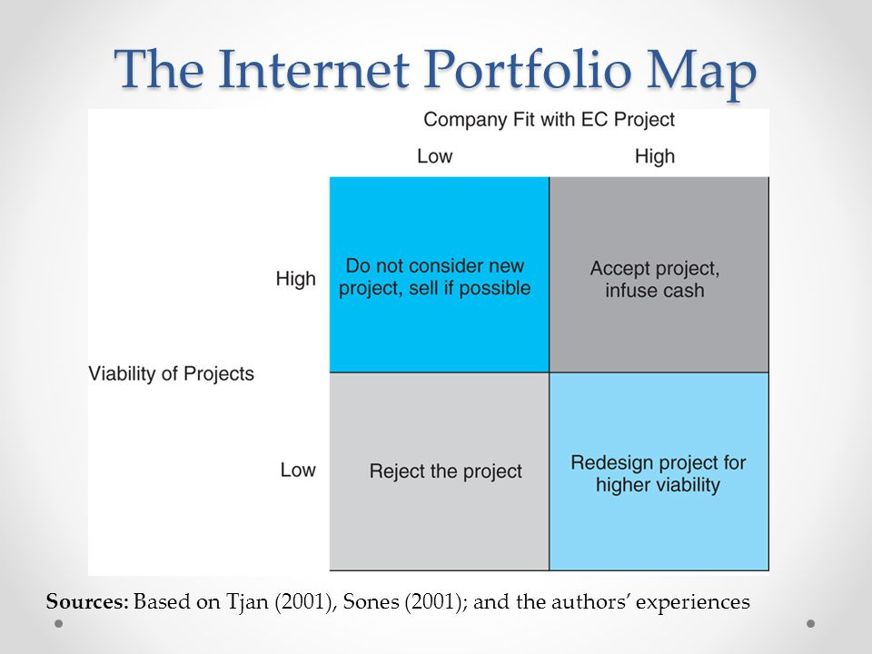
Xác định các danh mục ứng dụng thương mại điện tử phù hợp

Slide 23
Vấn đề bảo mật trong quá trình xây dựng chiến lược
Bảo mật là một khía cạnh quan trọng của việc xây dựng chiến lược thương mại điện tử. Các tổ chức cần chủ động xem xét và giải quyết các vấn đề bảo mật khác nhau, bao gồm quyền riêng tư và bảo vệ dữ liệu, bảo mật thanh toán, xác thực và ủy quyền, an ninh mạng, bảo mật chuỗi cung ứng cũng như các vấn đề pháp lý và tuân thủ, để đảm bảo tính toàn vẹn, bảo mật và tính khả dụng của thương mại điện tử của họ hoạt động kinh doanh và xây dựng niềm tin với khách hàng, đối tác và các bên liên quan.

Slide 24
3. Giai đoạn triển khai chiến lược
Xây dựng các kế hoạch chi tiết, ngắn hạn cho việc thực hiện các dự án đã thống nhất trong giai đoạn xây dựng chiến lược

Slide 25
Quy trình triển khai chiến lược thương mại điện tử
01
02
03
04
Chọn ra người đứng đầu dự án
Bắt đầu với một dự án thí điểm
Phân bổ tài nguyên
Quản lý dự án
Công ty bắt đầu phân bổ các tài nguyên, nguồn lực theo yêu cầu của người đứng đầu dự án
Dự án được triển khai, quản lý và theo dõi, chuẩn bị cho giai đoạn đánh giá
Là người đảm bảo rằng dự án nhận được thời gian, sự chú ý và các nguồn lực cần thiết, đồng thời luôn bảo vệ dự án khỏi những lời gièm pha. Người đứng đầu dự án có thể là trưởng nhóm Web hoặc một giám đốc điều hành cấp cao.
Các dự án thí điểm giúp phát hiện sớm các vấn đề, khi kế hoạch có thể dễ dàng được sửa đổi trước khi các khoản đầu tư đáng kể được thực hiện.

Slide 26
Các vấn đề khi triển khai chiến lược thương mại điện tử
1. Tự xây dựng, mua, hay sẽ thuê các thành phần của thương mại điện tử?
Các tổ chức cần xem xét cẩn thận các nhu cầu, nguồn lực và mục tiêu chiến lược cụ thể của mình khi quyết định xây dựng, mua hoặc thuê các yếu tố thương mại điện tử. Mỗi tùy chọn đều có những ưu điểm và hạn chế, đồng thời cách tiếp cận phù hợp có thể khác nhau tùy thuộc vào các yếu tố như ngân sách, hạn chế về thời gian, yêu cầu tùy chỉnh và mục tiêu kinh doanh dài hạn. Một quyết định sáng suốt về cách tiếp cận phù hợp có thể tác động đáng kể đến sự thành công của các hoạt động thương mại điện tử của một tổ chức.
2. Outsource: What? When?To Whom?
Thuê các công ty cung cấp các dịch vụ có thể là một quyết định chiến lược để các tổ chức đạt được lợi thế cạnh tranh, tối ưu hóa nguồn lực và tiết kiệm chi phí. Tuy nhiên, nó đòi hỏi phải cân nhắc cẩn thận về việc thuê ngoài cái gì, thuê ngoài khi nào và thuê ngoài cho ai. Các tổ chức cần tiến hành đánh giá kỹ lưỡng, thiết lập các kỳ vọng rõ ràng và duy trì liên lạc hiệu quả với các đối tác thuê ngoài để đảm bảo kết quả thành công.

Slide 27
4. Giai đoạn đánh giá chiến lược
Mục tiêu của việc đánh giá:
Việc đánh giá liên tục tiến độ hướng tới mục tiêu chiến lược của tổ chức, dẫn đến việc điều chỉnh hành động và, nếu cần thiết, xây dựng lại chiến lược

Slide 28
Đánh giá chiến lược
Chiến lược sau khi được triển khai cần được đánh giá để đo lường hiệu quả và có những điều chỉnh cần thiết
Bước này liên quan đến việc theo dõi và phân tích các chỉ số hiệu suất chính (KPI) như doanh thu bán hàng, tỷ lệ chuyển đổi, lưu lượng truy cập trang web, sự hài lòng của khách hàng
Dữ liệu và phản hồi được thu thập từ nhiều nguồn khác nhau, bao gồm phân tích trang web, đánh giá của khách hàng và nghiên cứu thị trường.
Hiệu suất tổng thể của doanh nghiệp thương mại điện tử được đánh giá dựa trên các mục tiêu đã đề ra. Dựa trên đánh giá, các điều chỉnh có thể được thực hiện để tinh chỉnh chiến lược, tối ưu hóa kết quả và phù hợp với sự thay đổi của thị trường.

Slide 29
03
Các công cụ hoạch định chiến lược

Slide 30
Các công cụ hoạch định chiến lược
Bản đồ chiến lược
Một công cụ phân định các mối quan hệ giữa các mục tiêu chính của tổ chức cho cả bốn viễn cảnh của BSC
2. Phân tích SWOT
Phương pháp khảo sát các cơ hội và mối đe dọa bên ngoài và liên hệ chúng với điểm mạnh và điểm yếu bên trong
3. Lưới phân tích đối thủ cạnh tranh
Một công cụ lập kế hoạch chiến lược làm nổi bật các điểm khác biệt giữa đối thủ cạnh tranh và công ty mục tiêu
4. Lên các kịch bản
Một phương pháp lập kế hoạch chiến lược tạo ra các tương lai thay thế hợp lý để giúp những người ra quyết định xác định các hành động có thể được thực hiện ngay hôm nay để đảm bảo thành công trong tương lai

Slide 31
Các công cụ hoạch định chiến lược
5. Cân bằng thẻ điểm (scorecards)
Một công cụ quản lý đánh giá tiến độ của tổ chức đối với các mục tiêu chiến lược bằng cách đo lường hiệu suất trong một số lĩnh vực khác nhau
6. Kế hoạch kinh doanh
Một tài liệu bằng văn bản xác định các mục tiêu của công ty và phác thảo cách thức công ty dự định đạt được các mục tiêu và với chi phí nào
7. Đề án kinh doanh
Kế hoạch kinh doanh cho một sáng kiến ​​mới hoặc dự án mới, lớn trong một tổ chức hiện có

Slide 32
04
Chiến lược cho thương mại điện tử toàn cầu

Slide 33
Toàn cầu hóa
Sự kết nối của các khu vực khác nhau trên thế giới
Trong kinh tế học, toàn cầu hóa có thể được định nghĩa là quá trình mà các doanh nghiệp, tổ chức và quốc gia bắt đầu hoạt động trên quy mô quốc tế
Toàn cầu hóa tạo cơ hội cho các doanh nghiệp EC phục vụ không chỉ các thị trường địa lý truyền thống của họ mà còn có khả năng phục vụ toàn bộ thế giới.

Slide 34
Rào cản đối với sự toàn cầu hóa
Văn hóa – ngôn ngữ và sự khác biệt về văn hóa, sở thích
Các vấn đề hành chính – pháp lý, rào cản thương mại, bảo vệ quyền riêng tư
Địa lý – hậu cần, băng thông
Kinh tế – hệ thống thuế, quy định, thanh toán

Slide 35
Các chiến lược giúp doanh nghiệp phá bỏ rào cản với thương mại điện tử toàn cầu
Xây dựng các chiến lược rõ ràng
Tìm hiểu kĩ càng về các đối tượng khách hàng
Bản địa hóa sản phẩm
Tư duy toàn cầu, hành động nhất quán
Cung cấp Coi trọng sự tiếp xúc của con người
các dịch vụ giảm rào cản đến sản phẩm

Slide 36
05
Chiến lược thương mại điện tử cho doanh nghiệp vừa và nhỏ

Slide 37
Thương mại điện tử với doanh nghiệp vừa và nhỏ
Cơ hội tiếp cận cơ sở khách hàng rộng lớn hơn, tăng doanh số bán hàng và mở rộng hoạt động kinh doanh của họ ra ngoài thị trường địa phương.
Các doanh nghiệp vừa và nhỏ cần hiểu bối cảnh thương mại điện tử hiện tại, bao gồm hành vi của người tiêu dùng, xu hướng thị trường và phân tích cạnh tranh, để phát triển các chiến lược hiệu quả.

Slide 38
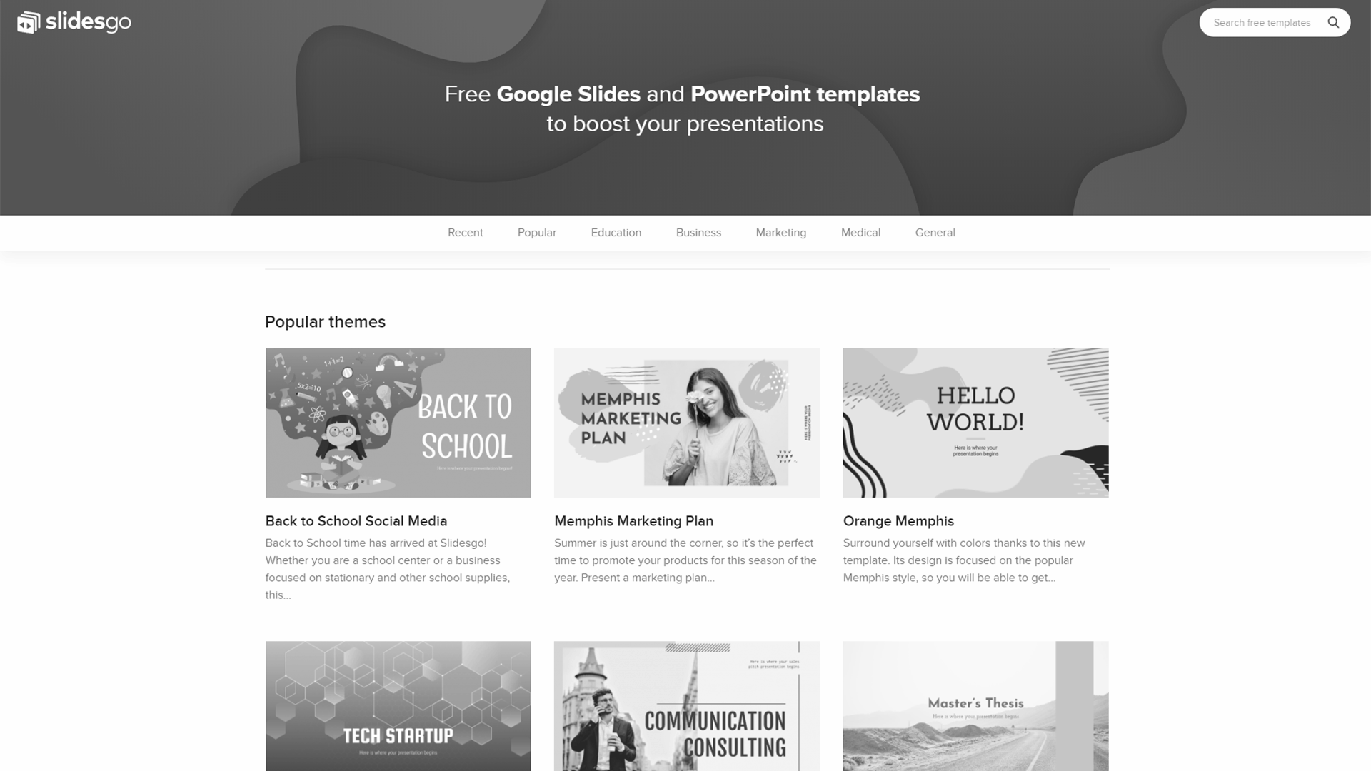


Xây dựng sự hiện diện trực tuyến mạnh mẽ
Tạo các trang web, cửa hang trực tuyến thân thiện với người dùng
Tối ưu hóa cho các công cụ tìm kiếm, có mô tả sản phẩm rõ ràng, hình ảnh sản phẩm chất lượng cao và các tùy chọn thanh toán trực tuyến an toàn.
Hướng tới các nền tảng truyền thông xã hội và các kênh tiếp thị trực tuyến khác để tương tác với khách hàng

Slide 39

Cung cấp trải nghiệp khách hàng tuyệt vời
Đề xuất sản phẩm được cá nhân hóa
Nhiều tùy chọn thanh toán
Dịch vụ đổi trả và đổi trả không rắc rối cũng như cung cấp dịch vụ hỗ trợ khách hàng nhanh chóng.
Cần tập trung vào việc xây dựng niềm tin và lòng trung thành của khách hàng để thúc đẩy mua hàng lặp lại và tiếp thị truyền miệng tích cực.

Slide 40
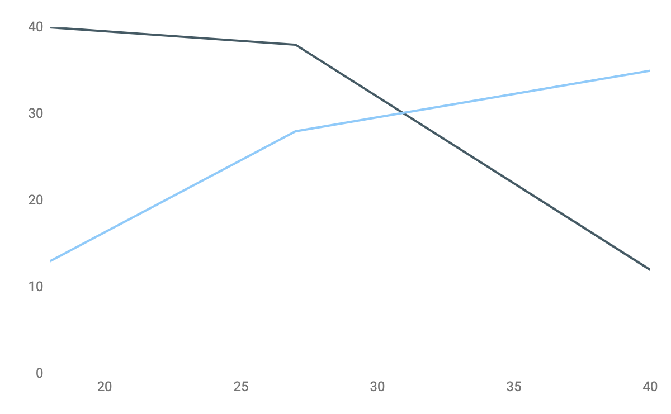
Tận dụng dữ liệu và phân tích
Theo dõi và phân tích dữ liệu khách hàng, dữ liệu bán hàng và phân tích trang web để hiểu rõ hơn về hành vi, sở thích và kiểu mua của khách hàng.
Dữ liệu này có thể được sử dụng để đưa ra các quyết định dựa trên dữ liệu, tối ưu hóa các nỗ lực tiếp thị và cải thiện hiệu suất kinh doanh tổng thể.

Slide 41

Xây dựng quan hệ đối tác chiến lược
Hợp tác với các doanh nghiệp khác để quảng cáo chéo Cộng tác với những người có ảnh hưởng hoặc người Viết blog cho các chiến dịch tiếp thị
Tận dụng các thị trường hoặc nền tảng trực tuyến để tiếp cận cơ sở khách hàng lớn hơn
Quan hệ đối tác chiến lược có thể giúp các doanh nghiệp vừa và nhỏ mở rộng phạm vi tiếp cận và khai thác các phân khúc khách hàng mới.

Slide 42
Luôn nhanh nhẹn thích nghi với các thay đổi
Các doanh nghiệp nên:
Sẵn sàng thử nghiệm các chiến lược khác nhau
Đo lường hiệu quả của chúng
Thực hiện các điều chỉnh cần thiết để duy trì tính cạnh tranh trong bối cảnh thương mại điện tử năng động.
Bao gồm:
Theo kịp những tiến bộ công nghệ
Bắt kịp hành vi của người tiêu dùng
Phân tích xu hướng thị trường.

Slide 43
Thanks!
Do you have any questions?
youremail@freepik.com
+91 620 421 83
yourcompany.com
Please keep this slide for attribution

Slide 44


